Slide 1

方法驱动的实证资产定价
--- 金融，统计，计量经济学和机器学习的交叉
香港城市大学
冯冠豪
香港城市大学前沿学科学术论坛
东莞 2025年1月
Notes:
拟申请方向：金融经济（G0307）

Slide 2
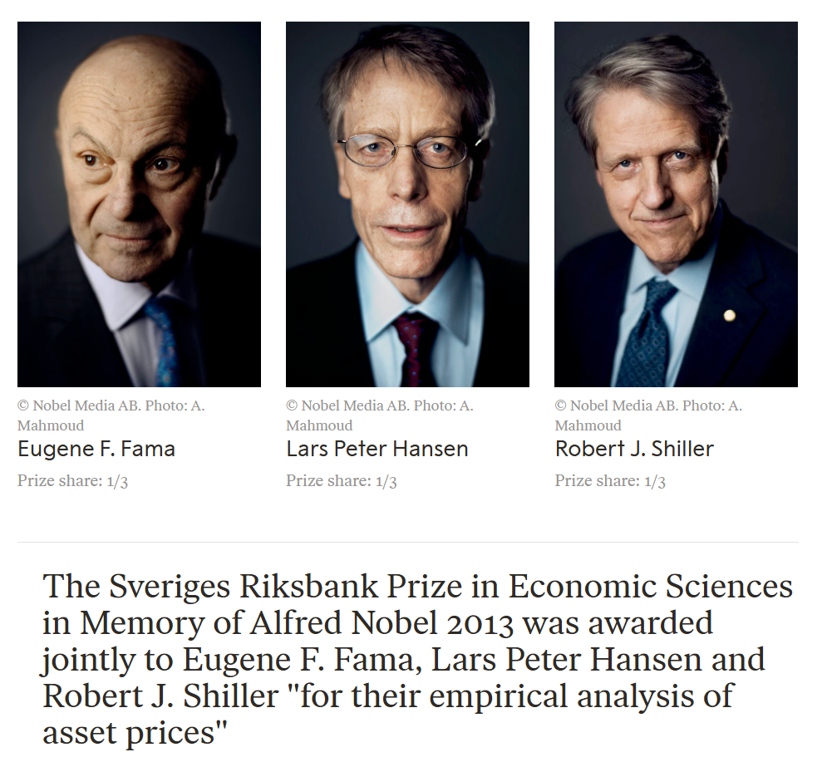
背景
Notes:
https://www.nobelprize.org/prizes/economic-sciences/2013/press-release/

Slide 3
金融，统计，计量经济学和机器学习的交叉
金融理论
文献打架，调整理论
GAP：实际数据不支持“想象”的理论！
实际数据
调整实证方法
判断方法有效性的标准：是否能解释资产定价的实证数据！
Notes:
https://www.nobelprize.org/prizes/economic-sciences/2013/press-release/

Slide 4
方法驱动的资产定价因子模型
1. 选因子
1.1 驯服因子动物园
测试新因子 + 模型选择
2020, JF
1.2 异象或者风险因子
逐步回归评估
2024, MS in revision
1.3 Sparse-fused GMM
时变因子模型选择
2024, JASA in revision
2. 造因子
2.1 基于深度学习的特征排序因子构建
AI造因子
2024, Journal of Finacial Quantitative Analysis
2.2 深度切线投资组合
基于个股资产的最优组合
2024, MS in revision
2.3 面板树：构造测试资产刻画有效前沿
构造因子（降维）
2024+, JFE
2.4 马赛克：回报异质性的风险因子
基于面板树的聚类模型
2025, submit soon
3. 估计因子模型
3.1 Regularized GMM
时变模型估计
2024, International Economic Review
3.2 贝叶斯层级模型
权衡资产特定模型与聚合模型
2022, JoE
3.3 基于树的机制转换模型
机制转换
2025, Under review, JF
3.4 基于贝叶斯聚的类资产定价模型
非共同因子
2025, submit soon

Slide 5
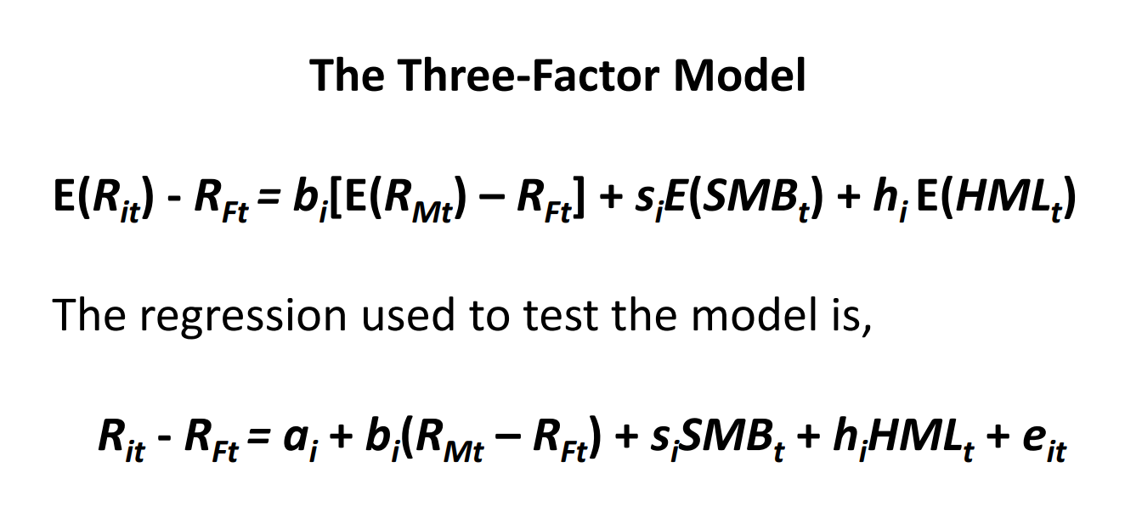
什么是因子？
From Fama’s Nobel Lecture: Two Pillars of Asset Pricing
因子是用来解释为什么不同的资产的平均回报不同
可交易因子
基于公司特征的（多空）交易策略能得到预期正收益$(E\left[f_{t}\right]>0)$
如：small-minus-big, high-minus-low，…
不可交易因子
各种宏观市场变量
如：消费增长，通货膨胀，…

Slide 6
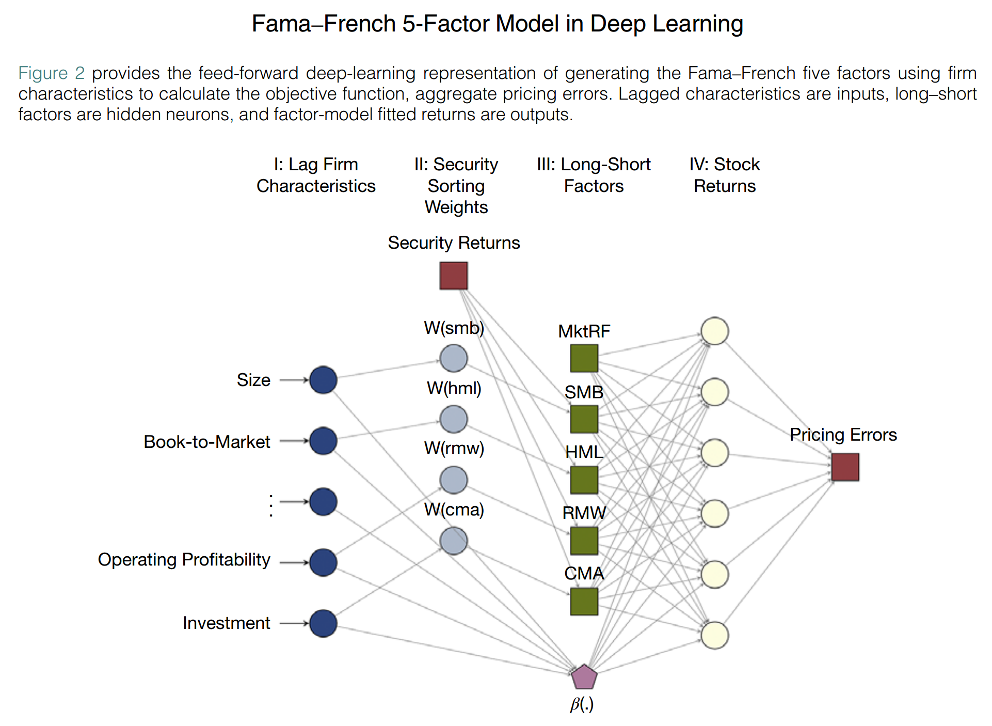
过去50年的文献制造的因子动物园（factor zoo）
Notes:
Hansen, fama french

Slide 7
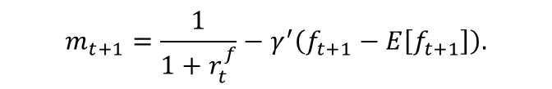









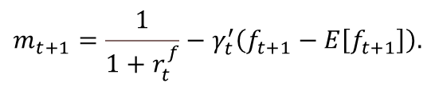

因子模型的统计框架
为什么不同的资产的平均回报不同
Stochastic Discount Factor:
$$E\left[mR−1\right]=0$$
from Hansen (诺奖研究)
Unconditional
$$r_{t+1,i}−r_{t}^{f}=μ_{i}+β_{i}^{′}\left(f_{t+1}−E\left[f_{t+1}\right]\right)+ε_{t+1,i},$$
Double-Selection LASSO
选择哪些 $f_{t+1}$?
$$μ_{i}=C_{i}^{′}γ,$$
$$μ_{i}=C_{i}^{′}γ,$$
$$C_{i}=Cov\left(r_{t,i},f_{t}\right)=Var\left(f_{t}\right)β_{i}$$
Stepwise evaluation
$$m_{t+1}=\frac{1}{1+r_{t}^{f}}−γ^{′}\left(f_{t+1}−E\left[f_{t+1}\right]\right).$$
$μ_{i}=C_{i}^{′}γ+α_{i}$;
Conditional
$$r_{t+1,i}−r_{t}^{f}=μ_{t,i}+β_{t,i}^{′}\left(f_{t+1}−E_{t}\left[f_{t+1}\right]\right)+ε_{t+1,i}.$$
选择哪些 $f_{t+1}$?
Sparse-Fused GMM
$$μ_{t,i}=C_{t,i}^{′}γ_{t},$$
$$E\left[m_{t+1}R_{t+1}−1_{K}\right|I_{t}]=0_{K}$$
$$C_{t,i}=Cov_{t}\left(r_{t+1,i},f_{t+1}\right)$$
$$m_{t+1}=\frac{1}{1+r_{t}^{f}}−γ_{t}^{′}\left(f_{t+1}−E\left[f_{t+1}\right]\right).$$
Notes:
Beta time varying YJS
Alpha ZJ
Risk prick (LASSO)
张军：if true model, no alpha
\mu_i =\alpha_i C_i ^’ \gamma ;; alpha_i = 0 for every i

Slide 8
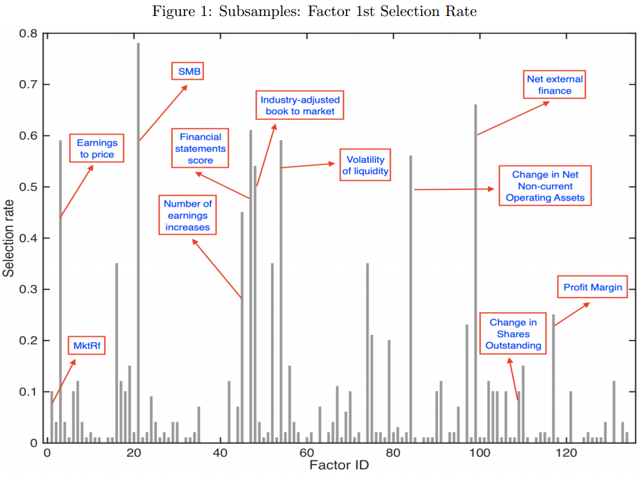
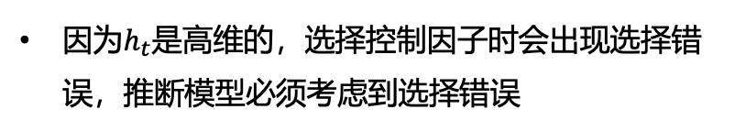


1. 选因子
1.1驯服因子动物园：测试新因子
研究动机
第一篇驯服因子动物园的文章 / 最早开发机器学习方法的金融顶刊 （AQR Insight Award / 高引）
评估因子 $g_{t}$ 相对于一组控制因子$h_{t}$在资产定价中的贡献 （文献一般只控制Fama-French因子）
$E\left[r_{i}\right]=C_{i}^{g}γ^{g}+C_{i}^{h′}γ^{h}$,
$H_{0}:$ $γ^{g}=0$
计量问题难点
因为$h_{t}$是高维的，选择控制因子时会出现选择错误，推断模型必须考虑到选择错误
重要实证发现
除了几个，后来发现的大量因子都没有新增的信息
Feng, Giglio, and Xiu, Taming the Factor Zoo: A Test of New Factors. JF (2020)

Slide 9
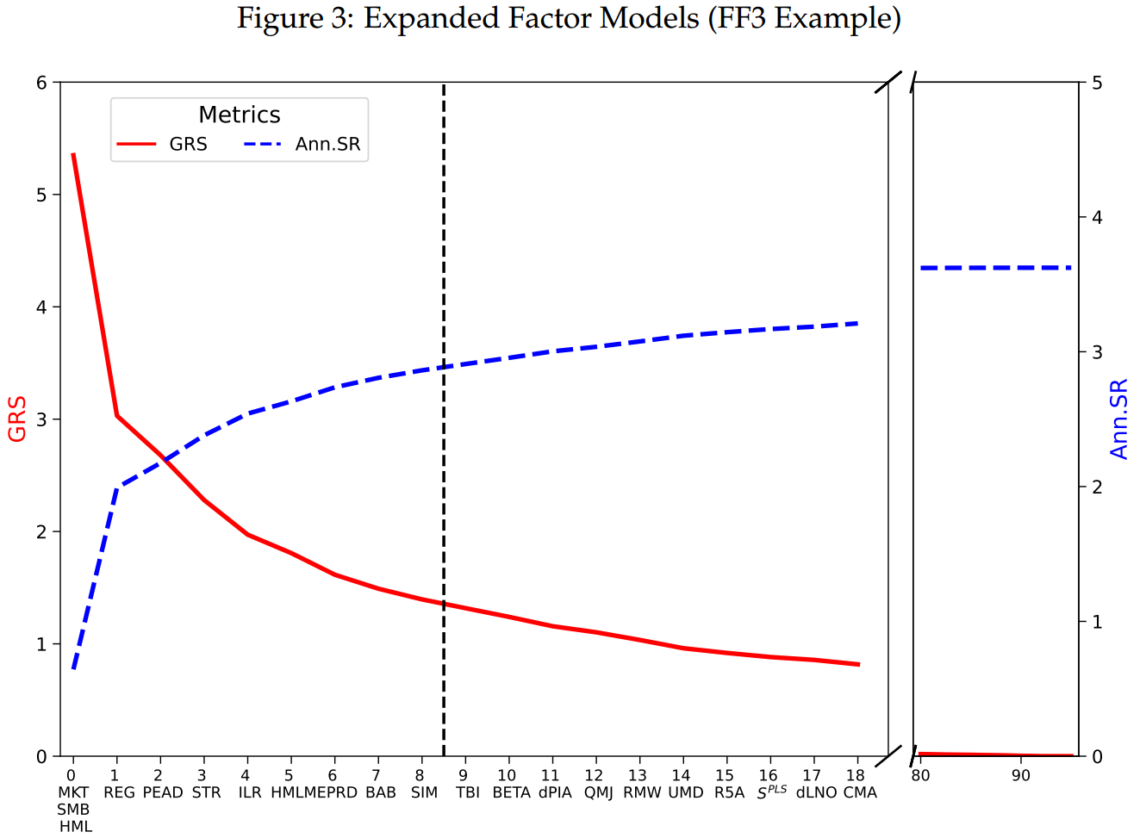

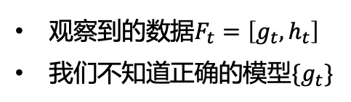

1.选因子
1.2 异象或者风险因子
研究动机
可交易因子也是测试资产，文献中忽视了未被选择的因子实际上是异常现象
$E\left[r_{i}\right]=C_{i}^{′}γ+α_{i}$;
如果是正确的资产定价模型，$α_{i}=0$
模型
$$E\left(h_{t} | g_{t}\right)=α_{h}+β_{h}^{T}g_{t}$$
如果$α_{h}=0，$把$h_{t}$加入$g_{t}$的投资组合时不会显著提高SR
问题
观察到的数据$F_{t}=\left[g_{t}, h_{t}\right]$
我们不知道正确的模型$\{g_{t}\}$
逐步评估框架，从基准因子模型中依次添加或删除因子
清晰地解释了为何未被选择的因子是异常现象
模型优势
Feng, Lan, Wang, and Zhang, Anomaly or Risk Factor? A Stepwise Evaluation. (2024)
MS in revision

Slide 10
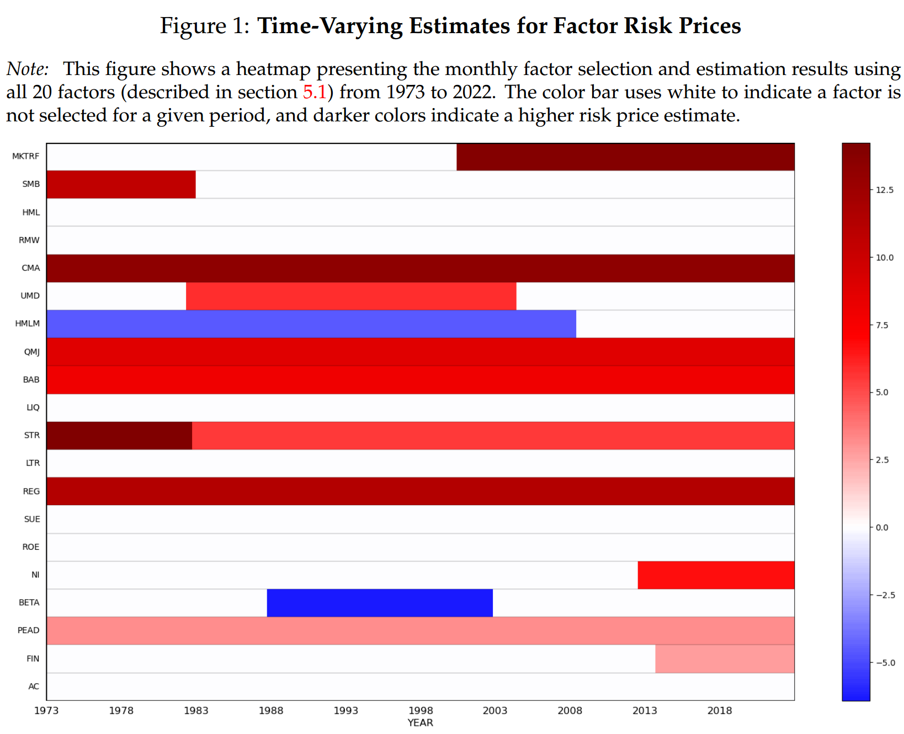
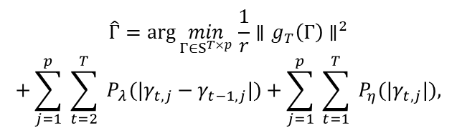

1.选因子
1.3 Sparse-Fused GMM：时变因子选择
研究动机
文献仅基于历史总表现评估和选择因子，假设模型是固定的
SDF中因子组成可能随时间变化的情况
不同协变量可能在不同时间点经历结构性突变
问题难点
$$E\left[m_{t+1}R_{t+1}−1_{K}\right|I_{t}]=0_{K}$$
稀疏融合广义矩估计方法
$$\hat{Γ}=\arg{\min_{Γ∈S^{T×p}}} \frac{1}{r}∥g_{T}\left(Γ\right)∥^{2}$$
$$+\sum_{j=1}^{p}{ }\sum_{t=2}^{T}{ }P_{λ}(|γ_{t,j}−γ_{t−1,j}|)+\sum_{j=1}^{p}{ }\sum_{t=1}^{T}{ }P_{η}(|γ_{t,j}|),$$
能一致性地估计时变参数，同时适应不同机制下相关风险因子及其取值的变化（时变稀疏性、异质结构性突变、时变选择可解释性）
理论贡献
Cui, Feng, Hong, and Yang, Time-Varying Factor Selection: A Sparse Fused GMM Approach. (2024) JASA in revision
Notes:
，提供了一个estimation的框架

Slide 11
方法驱动的资产定价因子模型
1. 选因子
1.1 驯服因子动物园
测试新因子 + 模型选择
2020, JF
1.2 异象或者风险因子
逐步回归评估
2024, MS in revision
1.3 Sparse-fused GMM
时变因子模型选择
2024, JASA in revision
2. 造因子
2.1 基于深度学习的特征排序因子构建
AI造因子
2024, Journal of Finacial Quantitative Analysis
2.2 深度切线投资组合
基于个股资产的最优组合
2024, MS in revision
2.3 面板树，构造测试资产刻画有效前沿
构造因子（降维）
2024+, JFE
2.4 马赛克：回报异质性的风险因子
基于面板树的聚类模型
2025, submit soon
3. 估计因子模型
3.1 Regularized GMM
时变模型估计
2024, International Economic Review
3.2 贝叶斯层级模型
权衡资产特定模型与聚合模型
2022, JoE
3.3 基于树的机制转换模型
机制转换
2025, Under review, JF
3.4 基于贝叶斯聚的类资产定价模型
非共同因子
2025, submit soon

Slide 12
2. 造因子
2.1 基于深度学习的特征排序因子构建方法
被广泛采用可交易的因子都是人造的，例如Fama-French因子
反映了因基础特征驱动的风险暴露所获得的补偿
可以作为可交易的投资组合进行评估
维度下降
研究动机
在深度学习框架中，传统的股票排序方法可以被视为一种非线性激活函数
但实证上迄今没找到一个正确的因子模型！
输入
公司特征
训练
增强的深度因子模型
生成
风险因子
（中间特征）
输出
对横截面个股收益的拟合
构建深度因子
最小化因子模型定价误差（无套利）
模型创新
结构化的深度学习框架，通过生成风险因子来推广基于公司特征拟合横截面收益的完整机制！
Feng, He, Polson, and Xu, Deep Learning in Characteristics-Sorted Factor Models. JFQA (2024)

Slide 13
2. 造因子
2.2 基于个股资产的深度切线投资组合
研究动机
马科维茨的投资组合($Σ_{t}^{−1}μ_{t}$)，在N较大时，实证中估计太难！
考虑到预期收益、方差和协方差是特征的函数 → 将投资组合权重参数化为大量特征的非线性函数
输入
公司债券特征
股票特征
期权特征
训练
将高维特征压缩为
“深度特征”
输出
深度投资组合的权重
构建深度切点投资组合
最大化夏普比率
构造深度切点投资组合的方法，构建个股资产的切点投资组合，而无需估计其预期收益和协方差矩阵
该深度因子具有两个核心作用：（1）对冲市场的投资组合 （2）跨越高维公司特征中缺失的风险因子
模型创新
Feng, Jiang, Li , and Song, Deep tangency portfolio. (2024) MS in revision
Notes:
用individual asset制造因子 和 投资组合优化
选因子 本质上是在做sparse portfolio（estimation)
Link: asset pricing and investment
估计因子模型 = 估计portfolio的weight

Slide 14
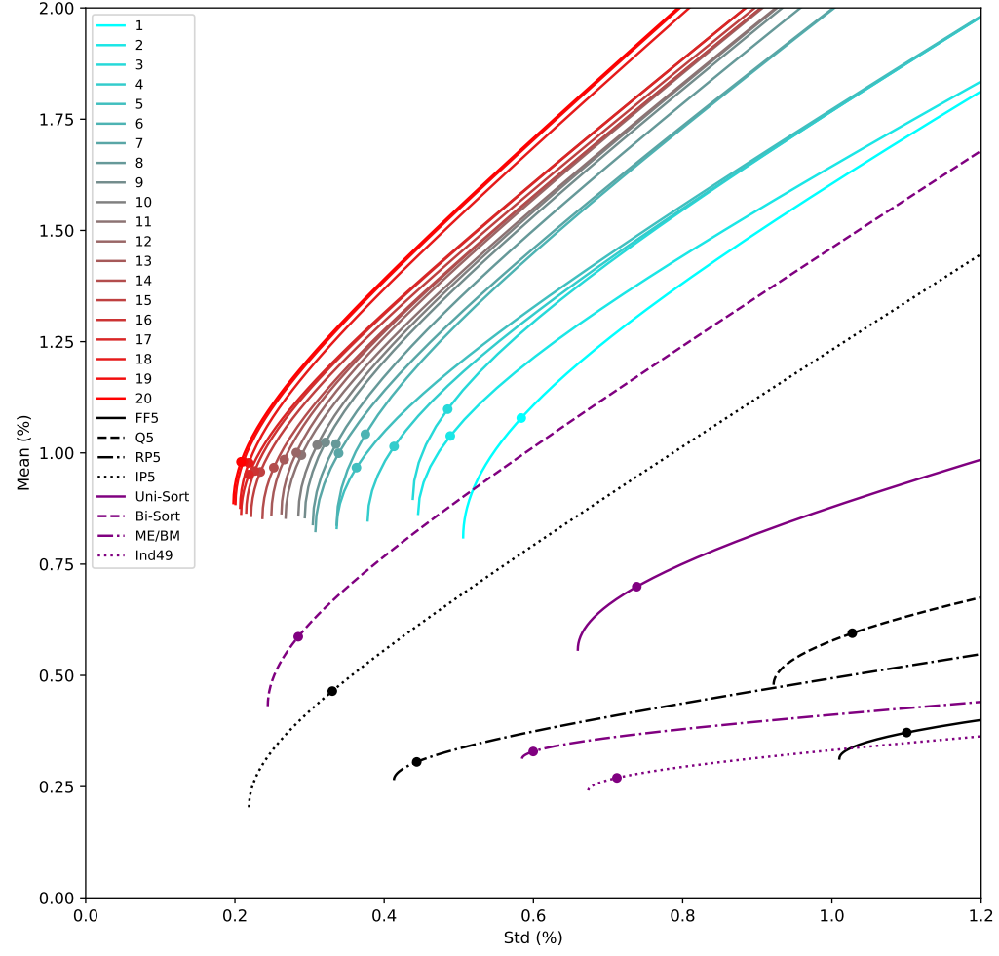
2. 造因子
2.3 面板树：构造测试资产刻画有效前沿
研究动机
常用的测试资产没有刻画真正的个股有效前沿，导致因子模型估计有问题
生成具有最大集体夏普比率的测试资产
生成能够解释横截面的风险因子
研究框架
预期收益、方差和协方差是特征的函数
面板树
模型创新
第一个在均值-方差框架下创建测试资产的系统方法：
基于高维、交互和非线性特征空间的聚类 (可解释)
跨越有效前沿的多元测试资产和因子(高夏普)
Cong, Feng, He, and He, Growing the Efficient Frontier on Panel Trees. JFE (2024+)

Slide 15
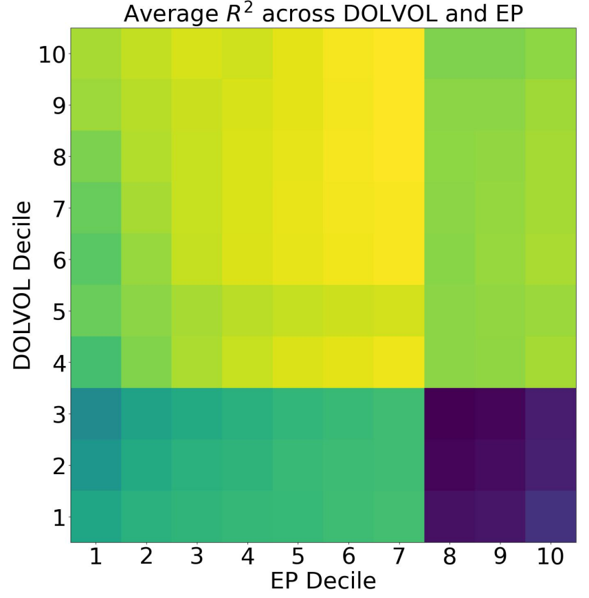
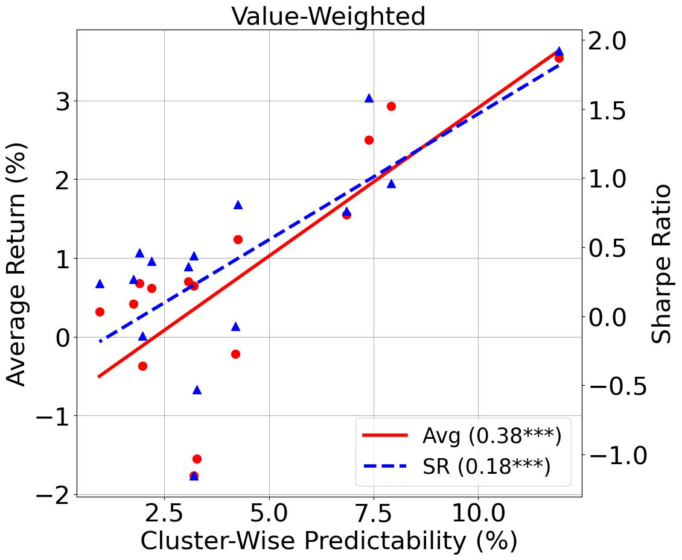
2. 造因子
2.4 资产可预测性的“马赛克”效应
研究背景
资产收益的可预测性存在异质性
研究发现
仅少部分资产收益能够被预测
研究框架
横截面 和 时间序列 上划分不同可预测性的资产
可预测性异象：
高可预测性
高投资收益
目标导向基于决策树的聚类
可预测性异质性体现——“马赛克”
Cong, Feng, He, and Wang, Mosaics of Predictability. (2025)

Slide 16
方法驱动的资产定价因子模型
1. 选因子
1.1 驯服因子动物园
测试新因子 + 模型选择
2020, JF
1.2 异象或者风险因子
逐步回归评估
2024, MS in revision
1.3 Sparse-fused GMM
时变因子模型选择
2024, JASA in revision
2. 造因子
2.1 基于深度学习的特征排序因子构建
AI造因子
2024, Journal of Finacial Quantitative Analysis
2.2 深度切线投资组合
基于个股资产的最优组合
2024, MS in revision
2.3 面板树，构造测试资产刻画有效前沿
构造因子（降维）
2024+, JFE
2.4 马赛克：回报异质性的风险因子
基于面板树的聚类模型
2025, submit soon
3. 估计因子模型
3.1 Regularized GMM
时变模型估计
2024, International Economic Review
3.2 贝叶斯层级模型
权衡资产特定模型与聚合模型
2022, JoE
3.3 基于树的机制转换模型
机制转换
2025, Under review, JF
3.4 基于贝叶斯聚类的资产定价模型
非共同因子
2025, submit soon

Slide 17
投资组合：资产定价与投资之间的桥梁
（用个股资产）造因子
投资组合优化
投资组合构造
稀疏组合估计
估计权重
选因子
估计因子模型
如果考虑均值-方差效用函数，资产定价和投资是相通的！
Notes:
用individual asset制造因子 和 投资组合优化
选因子 本质上是在做sparse portfolio（estimation)
Link: asset pricing and investment
估计因子模型 = 估计portfolio的weight

Slide 18
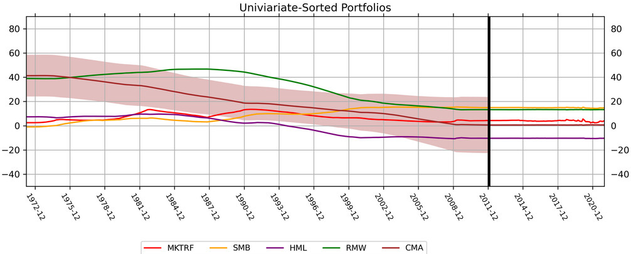




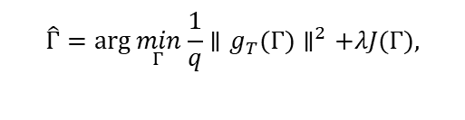




3.估计因子模型
3.1 Regularized GMM：估计时变因子模型
因子载荷$β_{it}$
$$β(z_{i,t−1})$$
容易模型误设
前人研究
（时变模型）
风险价格 $γ_{t}$
$$γ(x_{t})$$
风险溢价$λ_{t}$
conditioning variables
$$λ(x_{t})$$
Regularization
估计SDF
正则化
广义矩方法
$$r_{i,t}=β_{i,t}{ f}_{t}+ε_{it}$$
$$\hat{Γ}=arg⁡\min_{Γ} \frac{1}{q}∥g_{T}(Γ)∥^{2}+λJ(Γ),$$
$$r_{i,t−1}=β_{i,t−1}f_{t−1}+ε_{it}$$
理论贡献
通过岭融合惩罚来估计时变系数模型
仅要求对连续参数值之间的振荡的温和条件
允许突然和平滑变化
避免模型误设
Cui, Feng, and Hong, Regularized GMM For Time‐Varying Models With Applications To Asset Pricing. IER (2024)

Slide 19
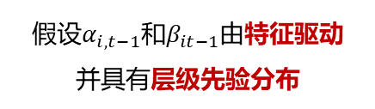






3.估计因子模型
3.2 贝叶斯层级方法
研究背景
$$r_{i,t}=β_{?}f_{t}+ε_{it}$$
(聚合模型)
$$r_{i,t}=βf_{t}+ε_{it}$$
忽略了资产异质性
前人研究
(资产特定模型)
$$r_{i,t}=β_{i}f_{t}+ε_{it}$$
能获得的样本相对较少
$$r_{A_{1},t}=β_{A_{1},t}f_{t−1}+ε_{it}$$
$$r_{i,t}=α_{i,t−1}+β_{it−1}f_{t−1}+ε_{i,t}$$
贝叶斯层级方法
分享横截面信息
假设$α_{i,t−1}$和$β_{it−1}$由特征驱动
并具有层级先验分布
$$r_{A_{2},t}=β_{A_{2},t}f_{t−1}+ε_{it}$$
提供资产特定模型与聚合模型之间的过渡 (样本量与模型异质性)
每项资产使用的信息还借用了其他资产的信息
贝叶斯方法能考虑估计模型的参数不确定性
模型创新
Feng and He, Factor investing: A Bayesian hierarchical approach. JoE (2022)

Slide 20
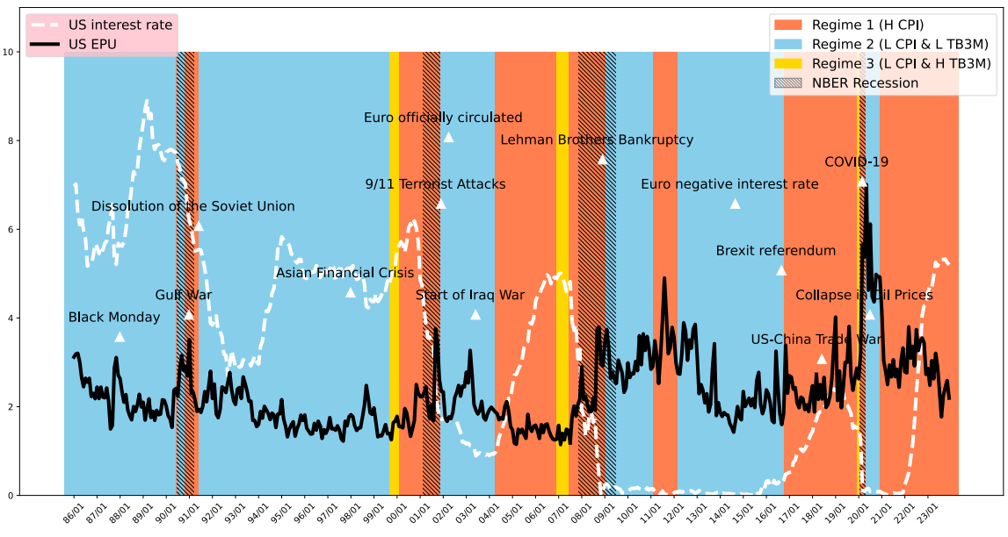

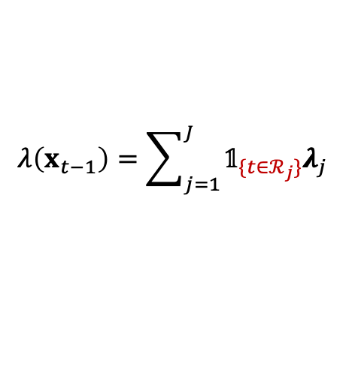
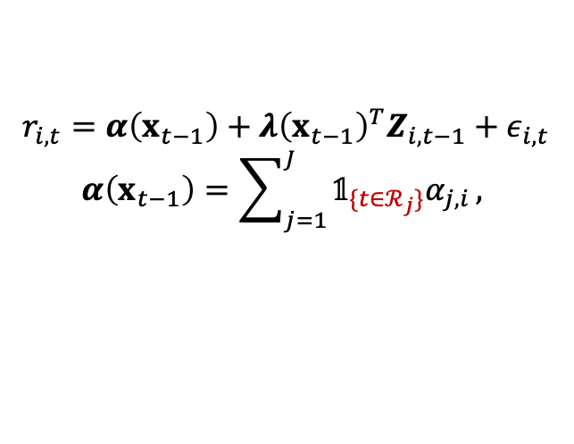
3.估计因子模型
3.3 基于树的贝叶斯机制转换模型
研究背景
Currency 资产的定价受宏观环境的影响
前人研究
机制特定模型
$$r_{i,t,d_{1}}=β_{i,d_{1}}f_{t}+ε_{it}$$
$$r_{i,t}=α\left(x_{t−1}\right)+λ{\left(x_{t−1}\right)}^{T}Z_{i,t−1}+ε_{i,t}$$
$$α\left(x_{t−1}\right)=\sum_{j=1}^{J}{𝟙_{\{t∈ℛ_{j}\}}α_{j,i}},$$
基于树的
贝叶斯机制转换模型
基于不同宏观变量
根据贝叶斯边际似然
识别宏观经济机制并估计相应的因子模型
$$λ\left(x_{t−1}\right)=\sum_{j=1}^{J}{𝟙_{\{t∈ℛ_{j}\}}λ_{j}}$$
同时达成因子选择、风险溢价估计和区制检测三个目标
模型创新
实证发现
美国CPI和利率影响全球汇率机制
Feng, He, Li, Sarno, and Zhang, Currency Return Dynamics: What Is the Role of U.S. Macroeconomic Regimes? (2024)
Notes:
Beta indicator
Yangjs: penality

Slide 21
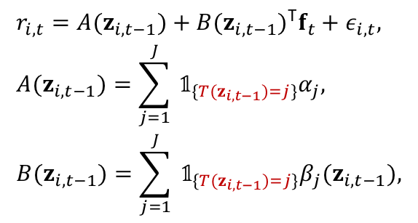




3.估计因子模型
3.4 贝叶斯聚类模型
研究背景
$$r_{i,t}=β_{?}f_{t}+ε_{it}$$
(共同因子模型)
$$r_{i,t}=β_{i}f_{t}+ε_{it}$$
前人研究
(非共同因子模型)
$$r_{1,t}=β_{1}f_{1,t}+ε_{it}$$
如何得到合理的资产划分
$$r_{2,t}=β_{2}f_{2,t}+ε_{it}$$
如何选择“非共同因子”
贝叶斯
聚类模型
$$\begin{aligned}&r_{i,t}=A(z_{i,t−1})+B(z_{i,t−1})^{T}f_{t}+ε_{i,t}, \\ &A(z_{i,t−1})=\sum_{j=1}^{J}{ }𝟙_{\{T(z_{i,t−1})=j\}}α_{j}, \\ &B(z_{i,t−1})=\sum_{j=1}^{J}{ }𝟙_{\{T(z_{i,t−1})=j\}}β_{j}(z_{i,t−1}),\end{aligned}$$
聚类后，应用spike and slab 先验进行因子选择
估计非共同因子模型
新问题：同时进行观察值聚类（LHS）和变量选择（RHS），用于异质性建模
新方法：在拟合非共同因子模型的同时，将面板数据划分为不同的聚类
模型创新
Cong, Feng, He, and Li , Uncommon Factors and Asset Heterogeneity. (2025)

Slide 22


方法驱动的资产定价因子模型
马科维茨的投资组合($Σ_{t}^{−1}μ_{t}$)在实证数据中太难了!
如果考虑均值-方差效用函数，统计和金融的解决方案是类似的，各种“加结构”。
统计学
对$μ_{t}$做假设
对$Σ_{t}$做假设
对时间变化做假设
。。。
金融学
假设“降维”因子模型
假设不存在估值误差
假设因子暴露是特征的函数
。。。
究竟是黑猫还是白猫，最终得通过资本市场去检验，能赚钱的才是好猫😄

